Slide 1

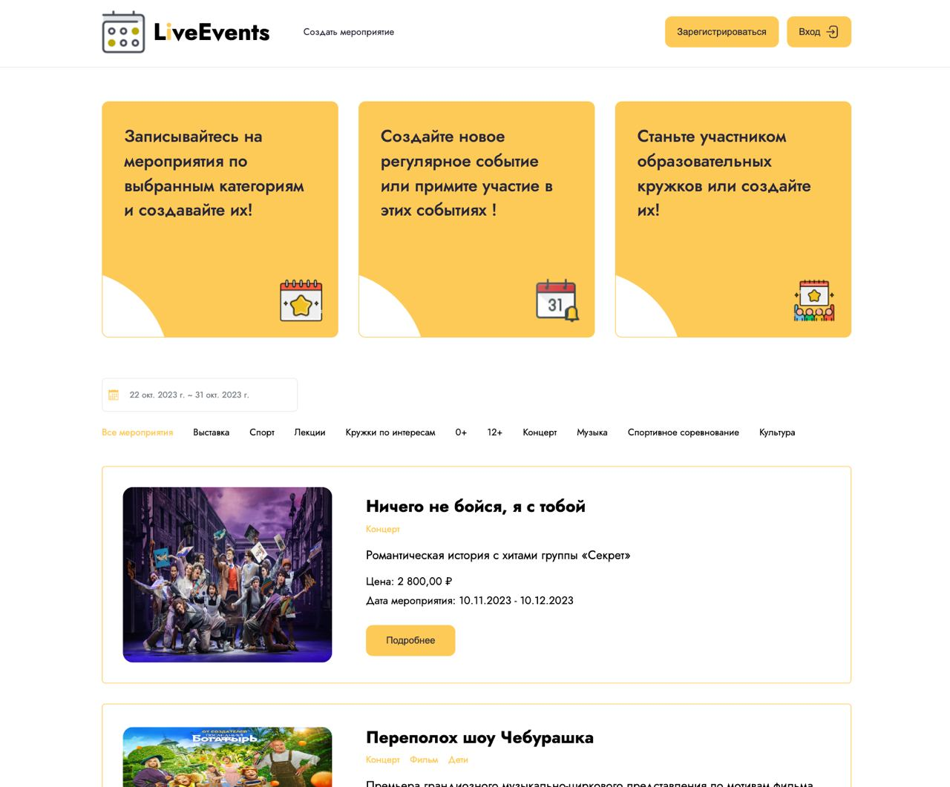

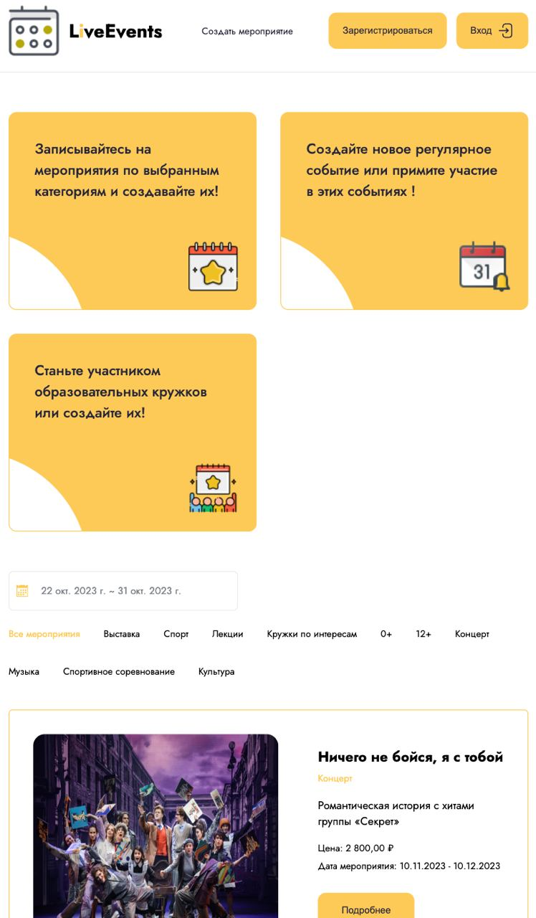
LiveEvents
LiveEvents - это веб-приложение, предназначенное для удобной и эффективной организации оффлайн мероприятий.

Slide 2





Проблема

Slide 3

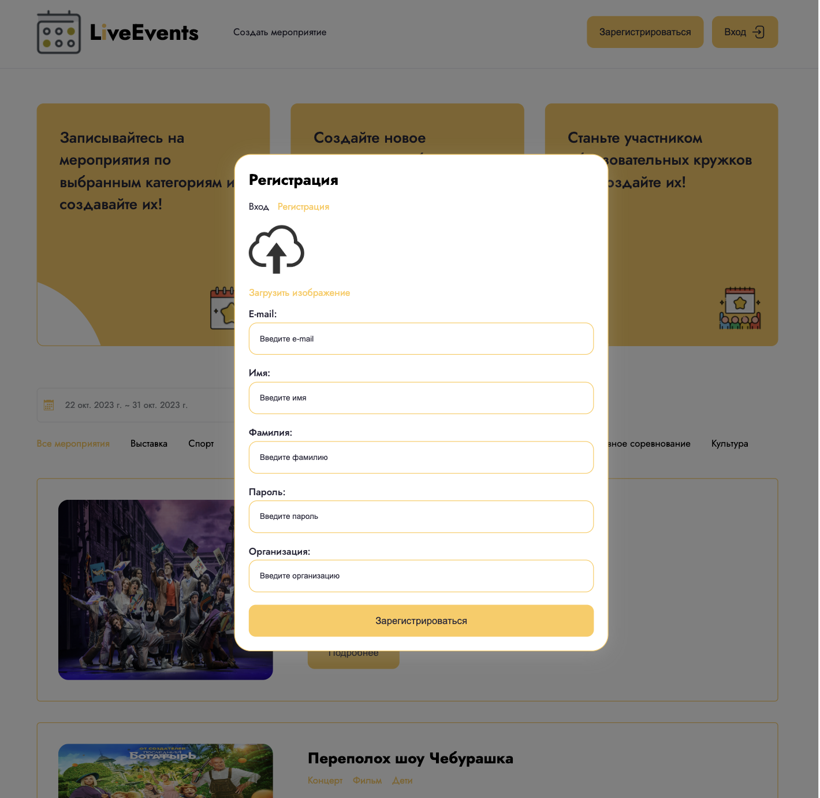
Функционал

Slide 4
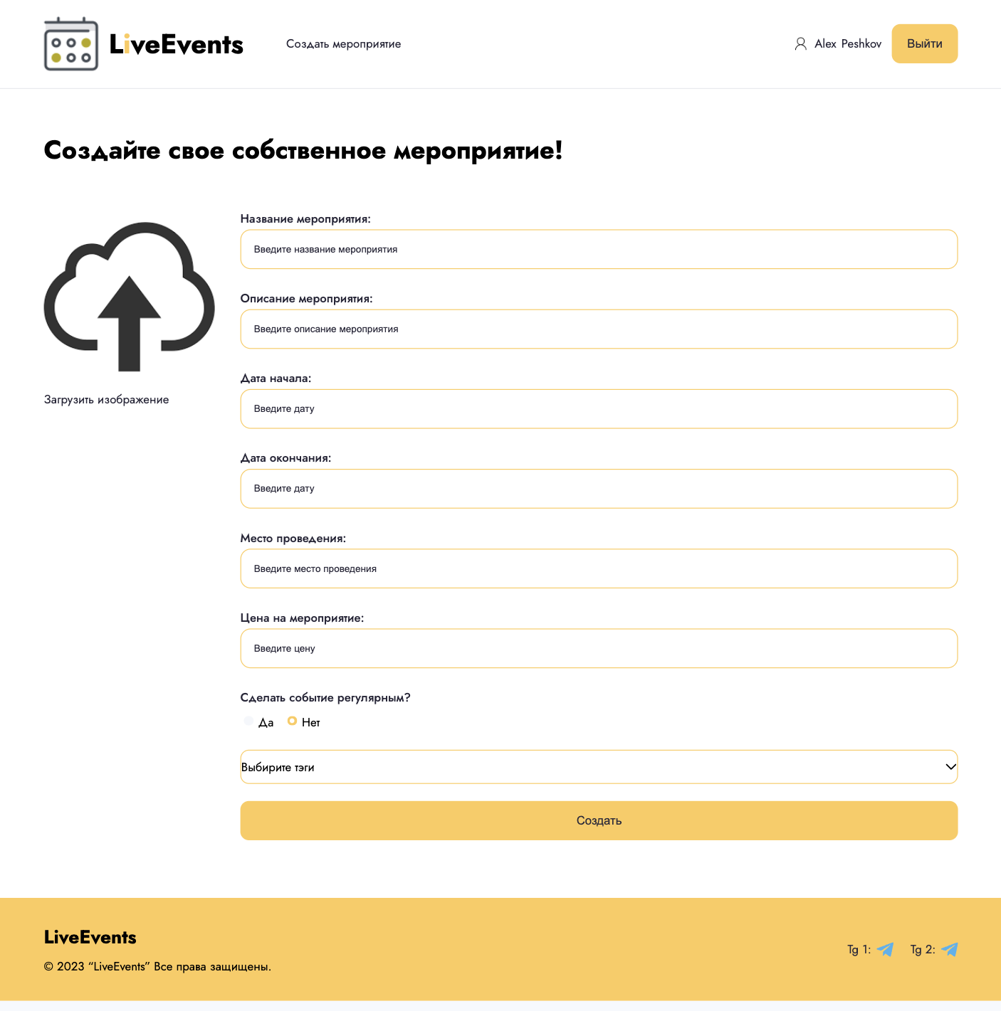
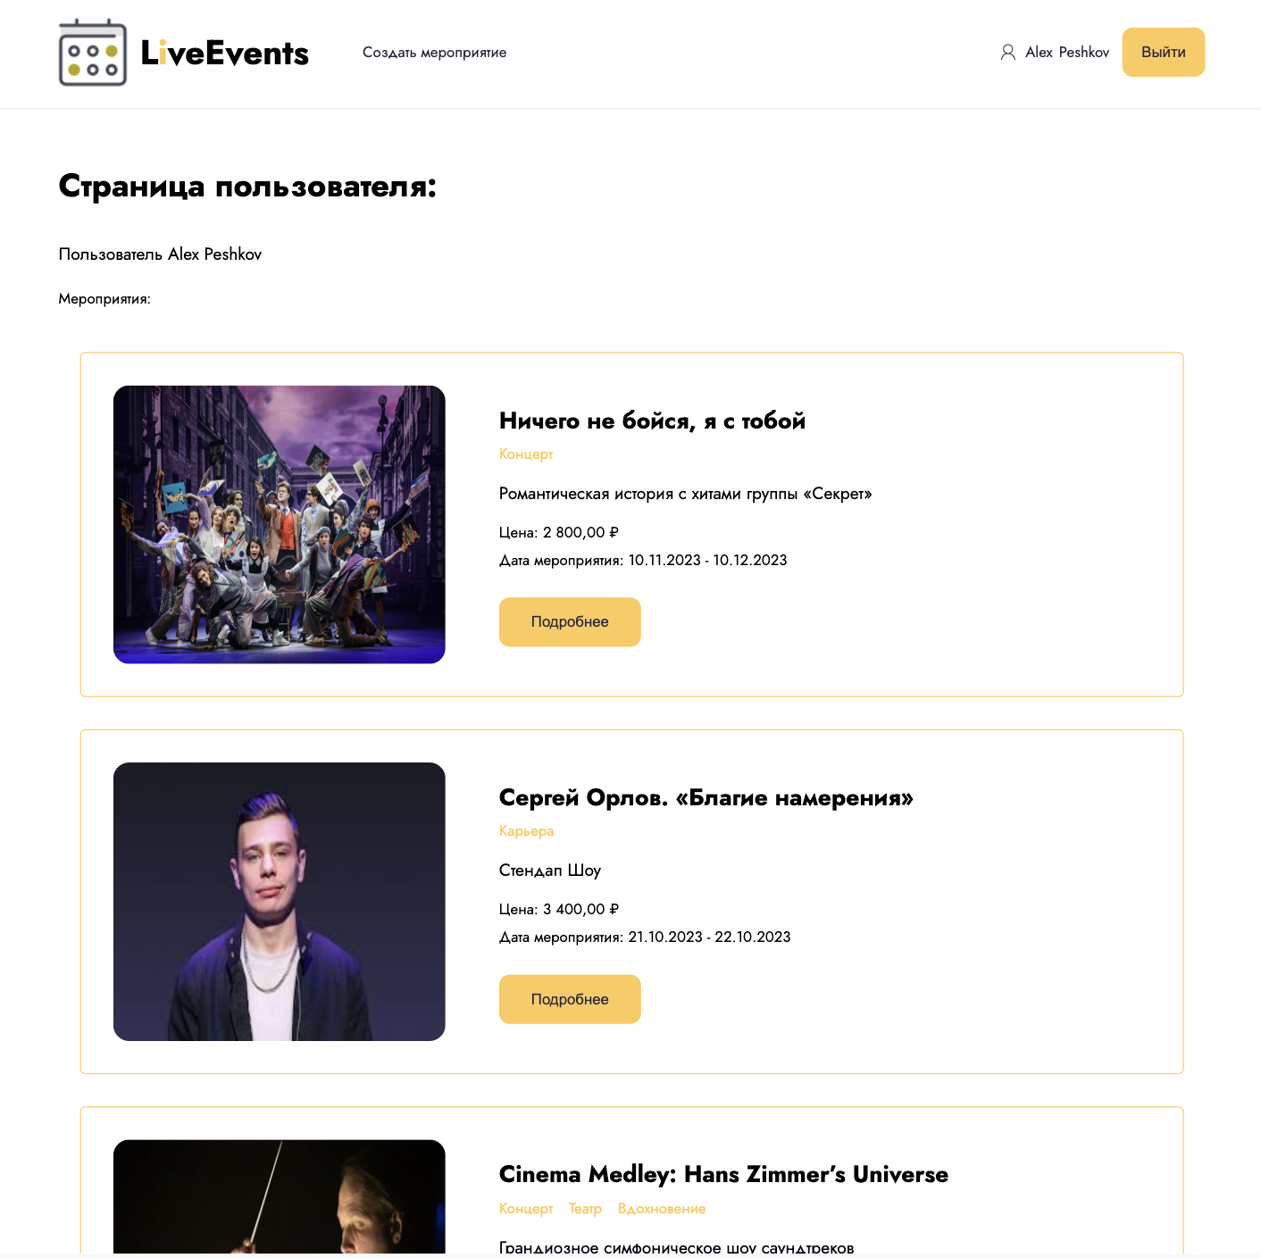

Slide 5
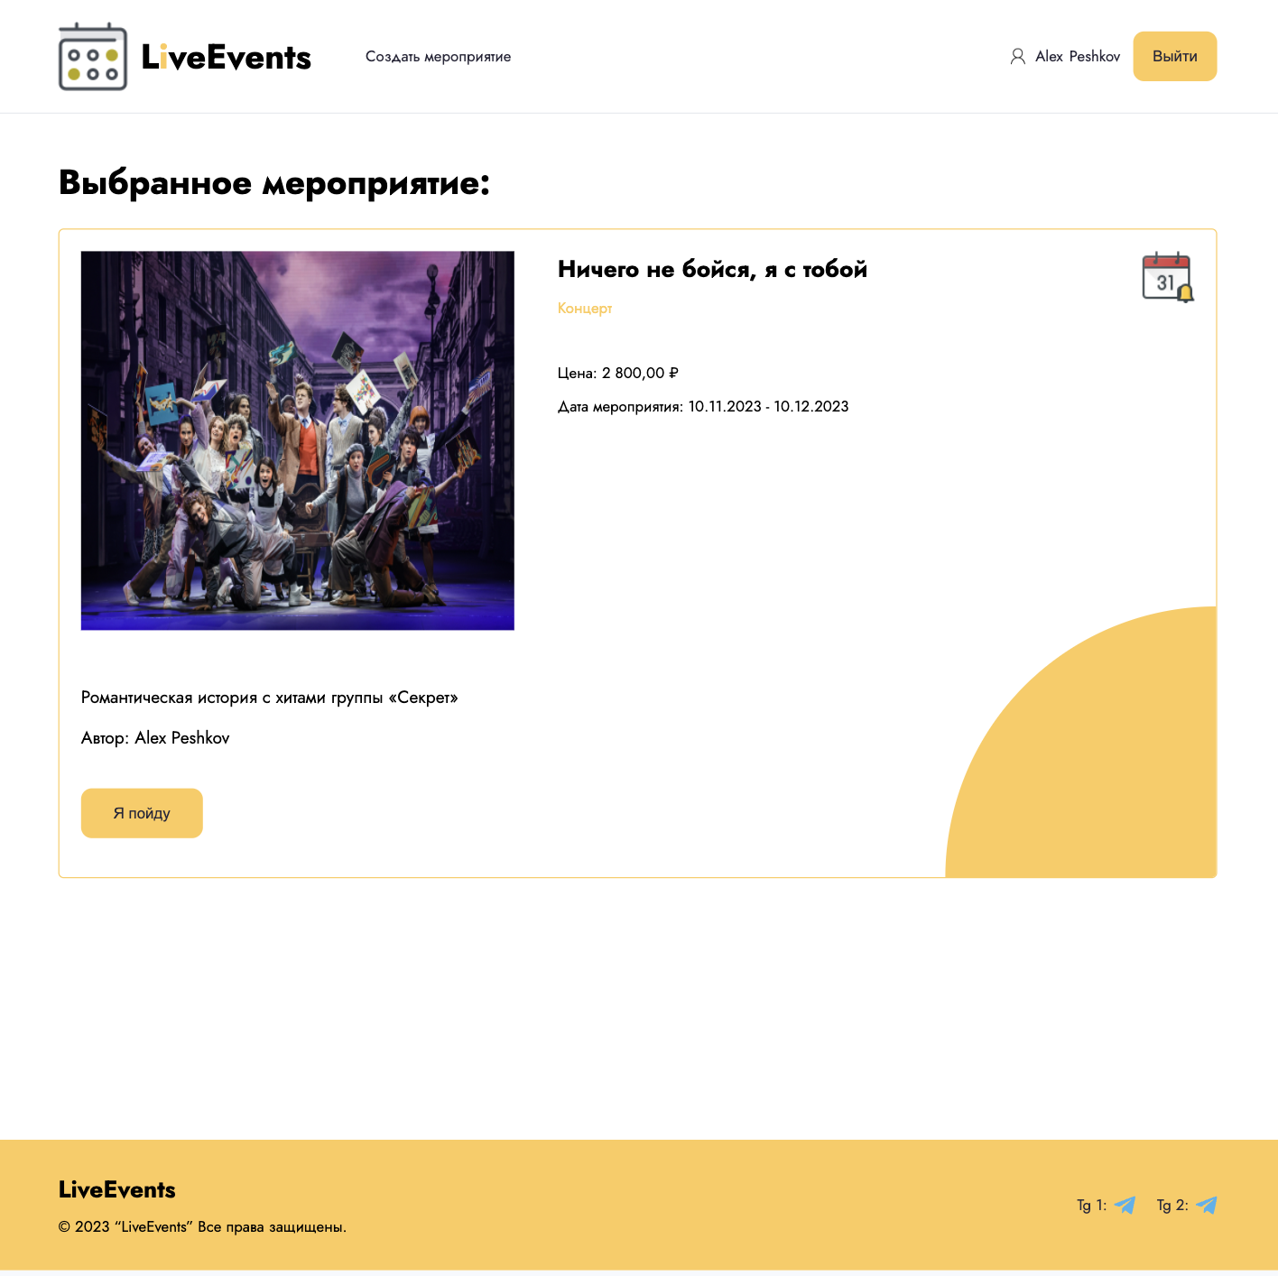
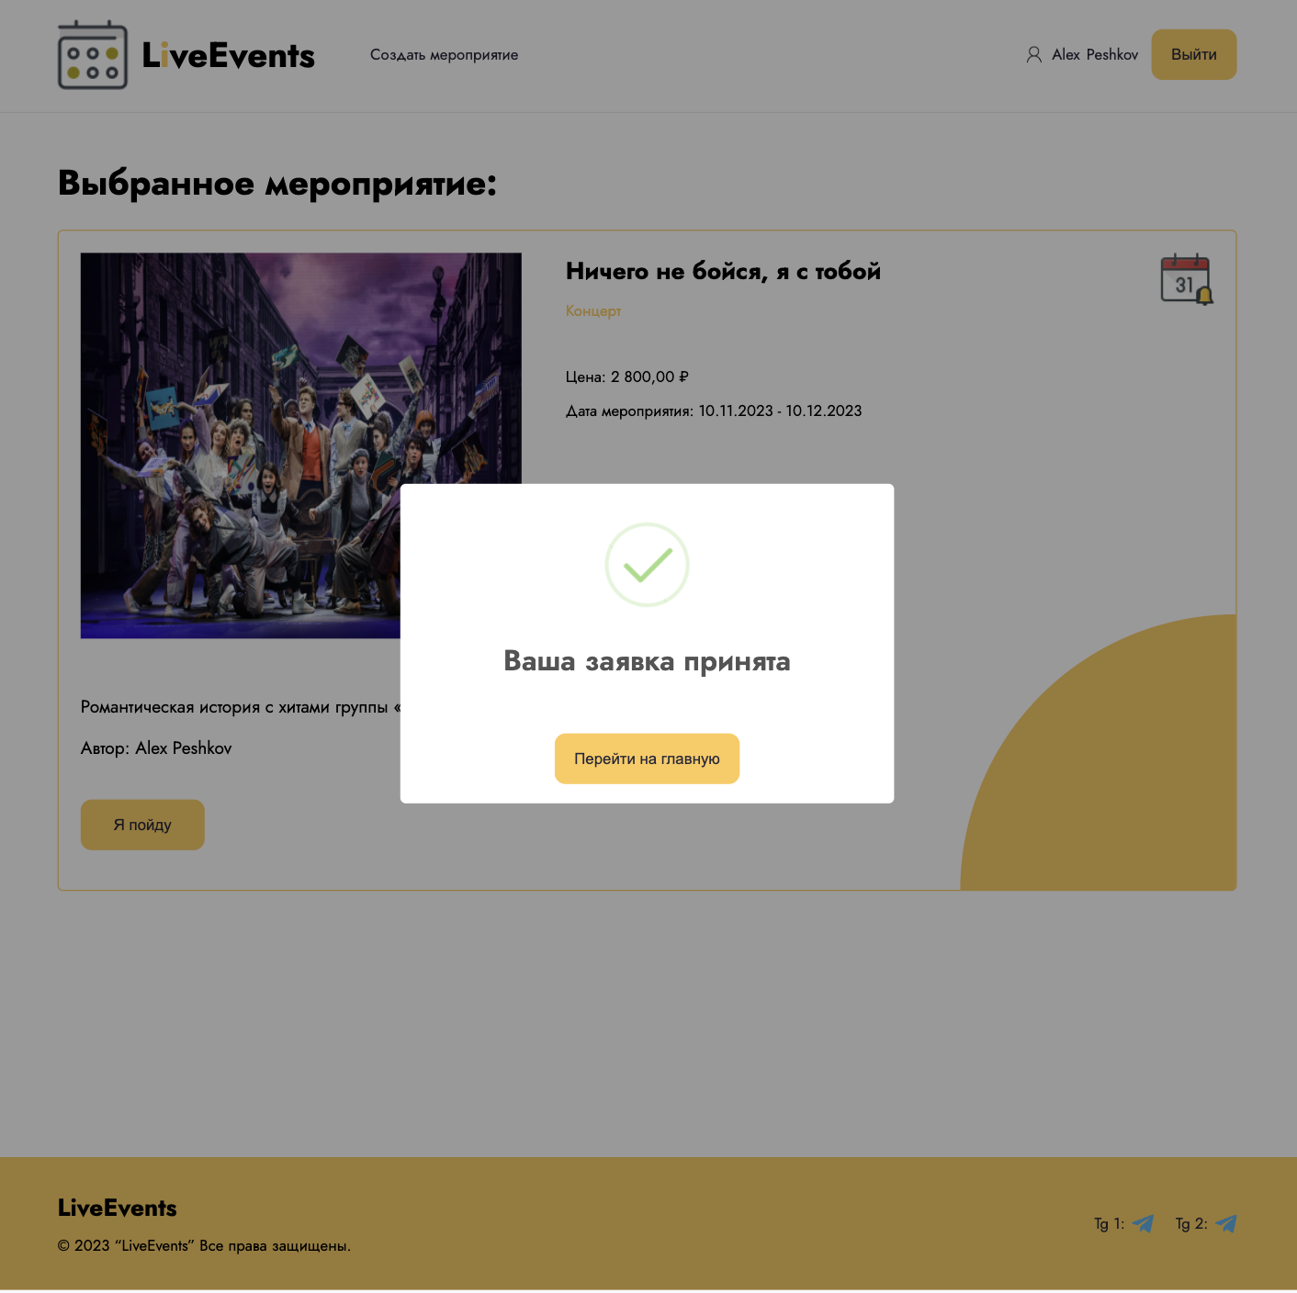

Slide 6
Целевая аудитория
Организаторы мероприятий
Социальные сообщества
Туристы, путешественники
Органы власти и городские учреждения

Slide 7
Монетизация

Slide 8
Планы
Поиск мероприятий по карте
Платная подписка
Умные рекомендации

Slide 9
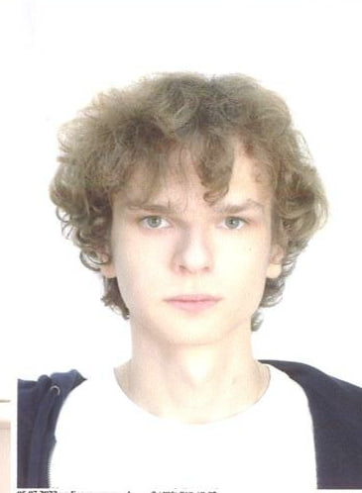
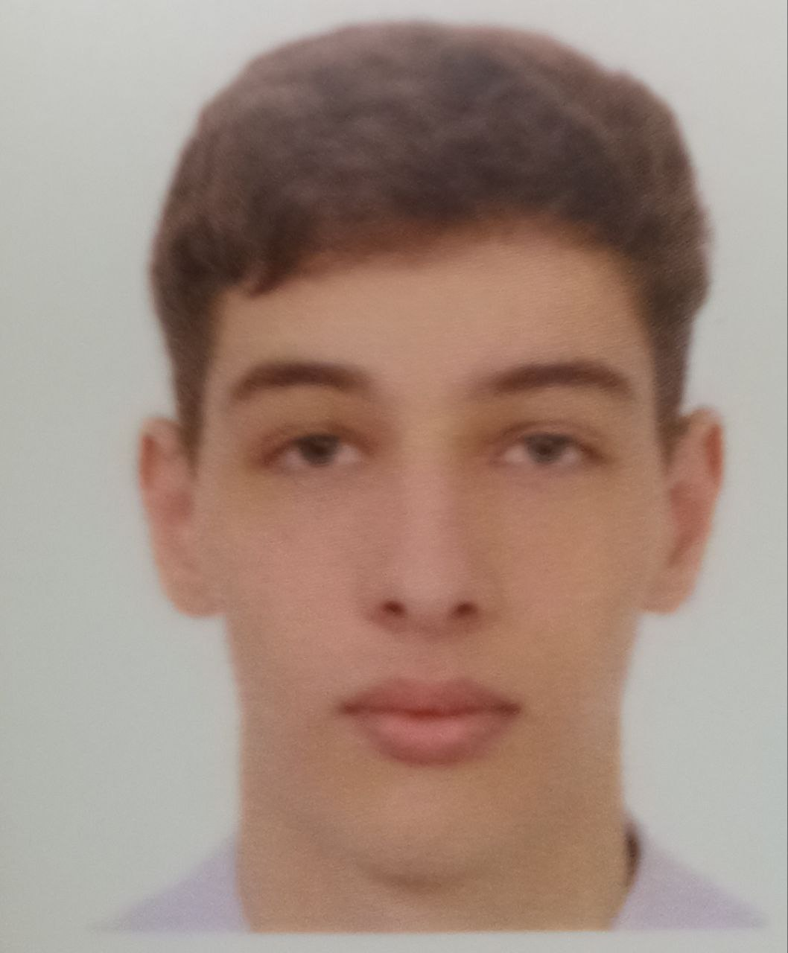
Команда
Суханов Егор Александрович - backend разработчик
Пешков Александр Николаевич - frontend разработчик

Slide 10
Спасибо за внимание!

